Slide 1


Simple future tense
Teacher Cristiane de Brito Cruz

Slide 2
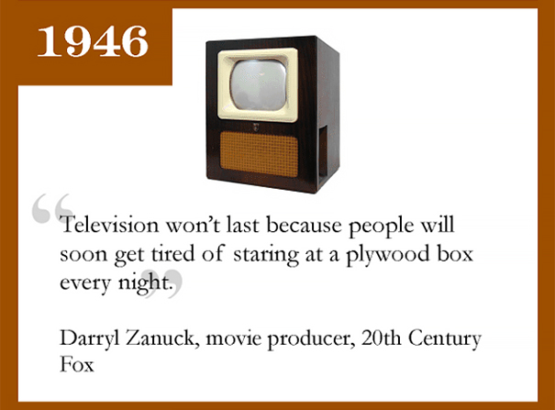
O “Simple Future Tense” em inglês é formado pelo auxiliar will e é usado para:
Fazer previsões de futuro.

Slide 3

O “Simple Future Tense” em inglês é formado pelo auxiliar will e é usado para:
Para descrever um futuro incerto (não planejado)

Slide 4

O “Simple Future Tense” em inglês é formado pelo auxiliar will e é usado para:
Na forma negativa para dizer que algo é improvável ou impossível que aconteça no futuro.

Slide 5

O “Simple Future Tense” em inglês é formado pelo auxiliar will e é usado para:
Na forma negativa para expressar indisposição para fazer algo;

Slide 6
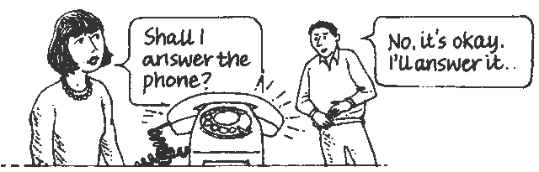
O “Simple Future Tense” em inglês é formado pelo auxiliar will e é usado para:
Junto ao pronome "I" na forma interrogativa, acompanhado por "shall", para fazer uma oferta;

Slide 7
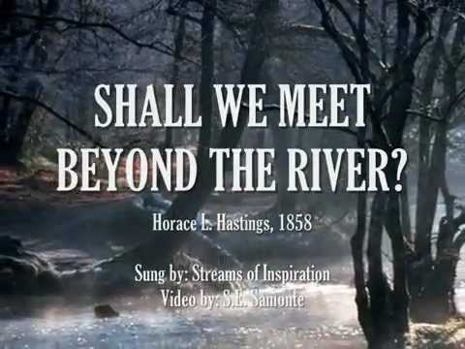
O “Simple Future Tense” em inglês é formado pelo auxiliar will e é usado para:
Junto ao proneme "we" na forma interrogativa, acompanhado por "shall", para fazer uma sugestão;

Slide 8

O “Simple Future Tense” em inglês é formado pelo auxiliar will e é usado para:
Fazer uma promessa;

Slide 9
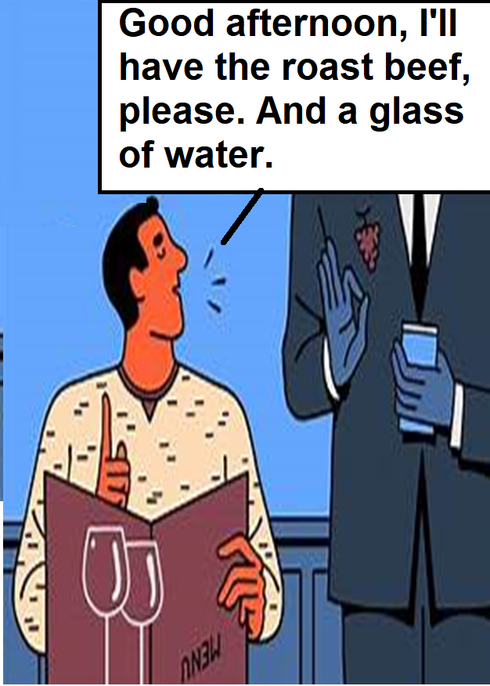
O “Simple Future Tense” em inglês é formado pelo auxiliar will e é usado para:
Junto aos pronomes "I" ou "we", para indicar uma decisão espontânea;

Slide 10
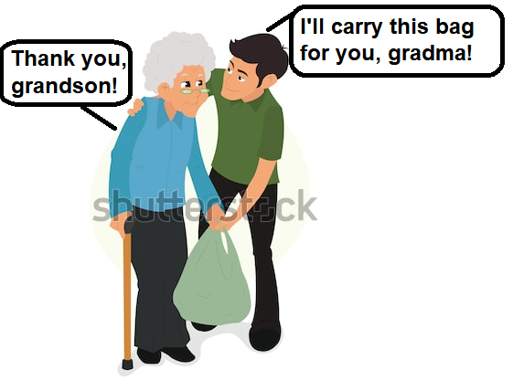
O “Simple Future Tense” em inglês é formado pelo auxiliar will e é usado para:
Junto aos pronomes "I" ou "we", para indicar uma decisão espontânea;

Slide 11
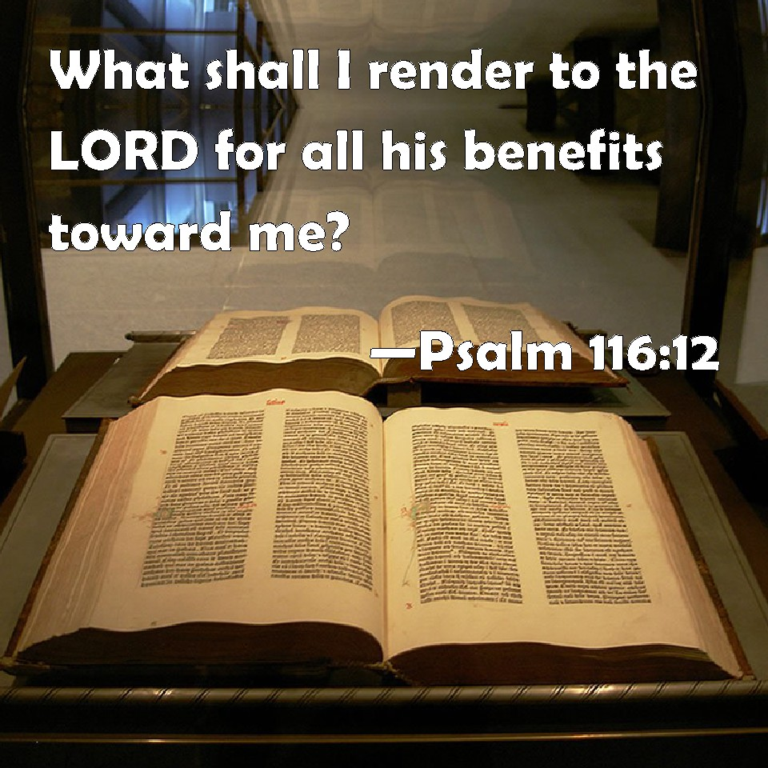
O “Simple Future Tense” em inglês é formado pelo auxiliar will e é usado para:
Junto ao pronome "I" na forma interrogativa, acompanhado por "shall", para pedir conselhos ou instruções;

Slide 12
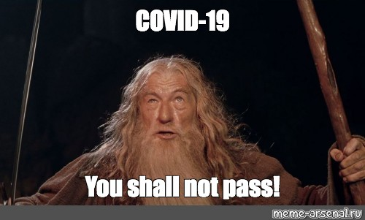
O “Simple Future Tense” em inglês é formado pelo auxiliar will e é usado para:
Junto ao pronome “you" para dar ordens.

Slide 13
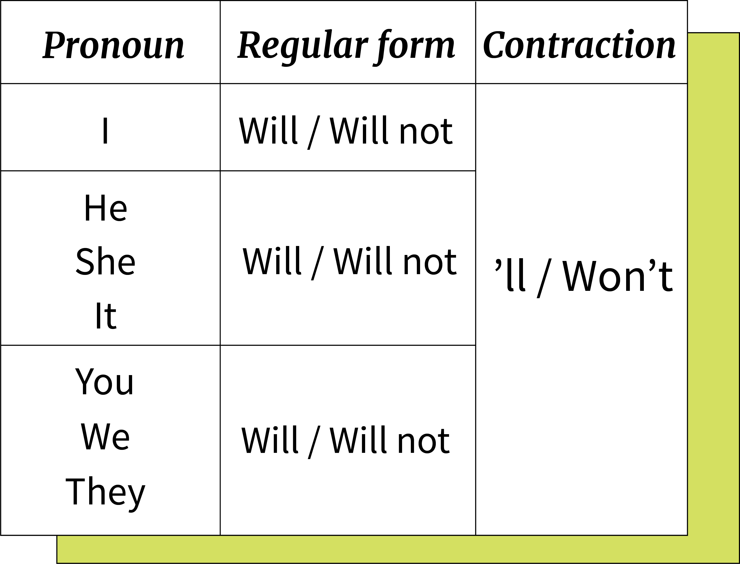
O “Simple Future Tense” em inglês formas:

Slide 14

Previsão de futuro;
Futuro incerto (não planejado);
Algo é improvável ou impossível que aconteça no futuro;
Indisposição para fazer algo;
Uma oferta;
Uma sugestão;
Uma promessa;
Uma decisão espontânea;
Pedir conselhos ou instruções;
Dar ordens;

Slide 15
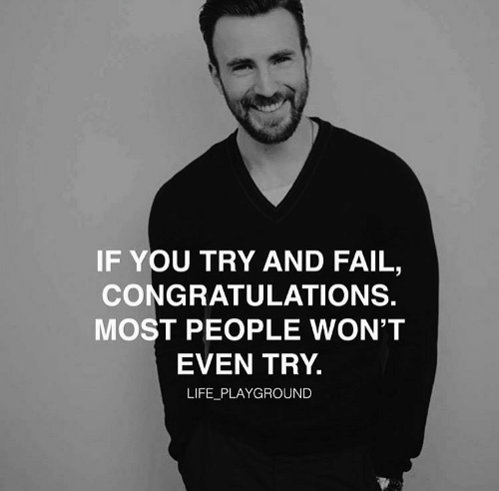
Previsão de futuro;
Futuro incerto (não planejado);
Algo é improvável ou impossível que aconteça no futuro;
Indisposição para fazer algo;
Uma oferta;
Uma sugestão;
Uma promessa;
Uma decisão espontânea;
Pedir conselhos ou instruções;
Dar ordens;

Slide 16
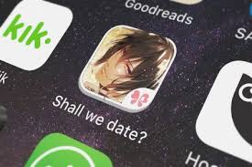
Previsão de futuro;
Futuro incerto (não planejado);
Algo é improvável ou impossível que aconteça no futuro;
Indisposição para fazer algo;
Uma oferta;
Uma sugestão;
Uma promessa;
Uma decisão espontânea;
Pedir conselhos ou instruções;
Dar ordens;

Slide 17

Previsão de futuro;
Futuro incerto (não planejado);
Algo é improvável ou impossível que aconteça no futuro;
Indisposição para fazer algo;
Uma oferta;
Uma sugestão;
Uma promessa;
Uma decisão espontânea;
Pedir conselhos ou instruções;
Dar ordens;

Slide 18
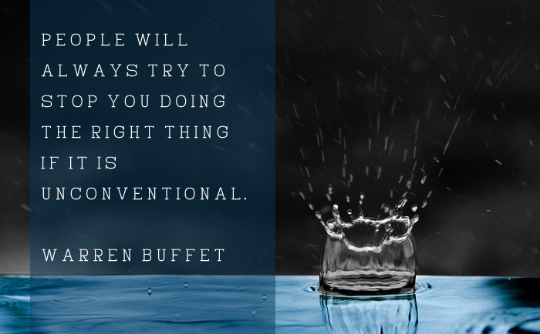
Previsão de futuro;
Futuro incerto (não planejado);
Algo é improvável ou impossível que aconteça no futuro;
Indisposição para fazer algo;
Uma oferta;
Uma sugestão;
Uma promessa;
Uma decisão espontânea;
Pedir conselhos ou instruções;
Dar ordens;

Slide 19
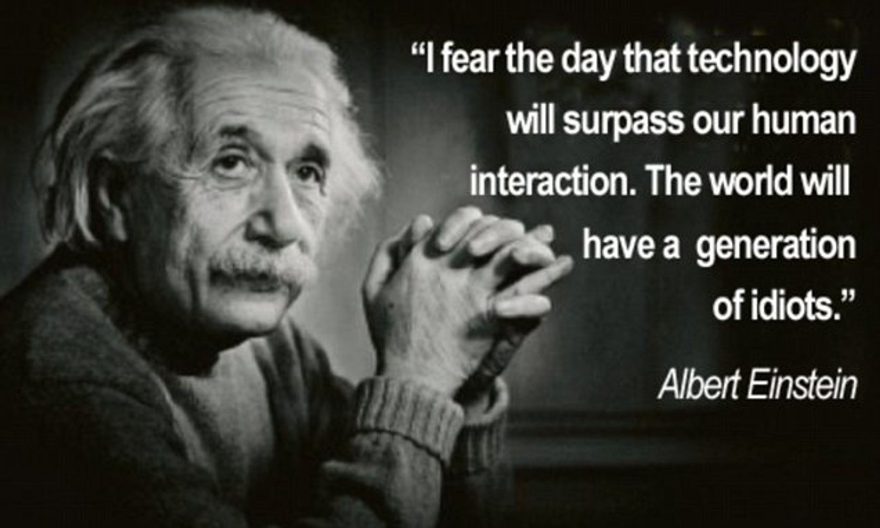
Previsão de futuro;
Futuro incerto (não planejado);
Algo é improvável ou impossível que aconteça no futuro;
Indisposição para fazer algo;
Uma oferta;
Uma sugestão;
Uma promessa;
Uma decisão espontânea;
Pedir conselhos ou instruções;
Dar ordens;

Slide 20

Previsão de futuro;
Futuro incerto (não planejado);
Algo é improvável ou impossível que aconteça no futuro;
Indisposição para fazer algo;
Uma oferta;
Uma sugestão;
Uma promessa;
Uma decisão espontânea;
Pedir conselhos ou instruções;
Dar ordens;

Slide 21

Previsão de futuro;
Futuro incerto (não planejado);
Algo é improvável ou impossível que aconteça no futuro;
Indisposição para fazer algo;
Uma oferta;
Uma sugestão;
Uma promessa;
Uma decisão espontânea;
Pedir conselhos ou instruções;
Dar ordens;

Slide 22
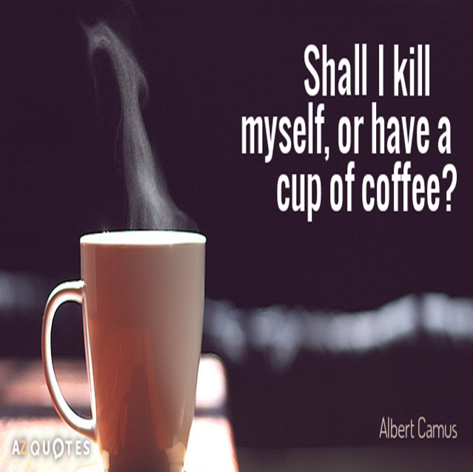
Previsão de futuro;
Futuro incerto (não planejado);
Algo é improvável ou impossível que aconteça no futuro;
Indisposição para fazer algo;
Uma oferta;
Uma sugestão;
Uma promessa;
Uma decisão espontânea;
Pedir conselhos ou instruções;
Dar ordens;

Slide 23
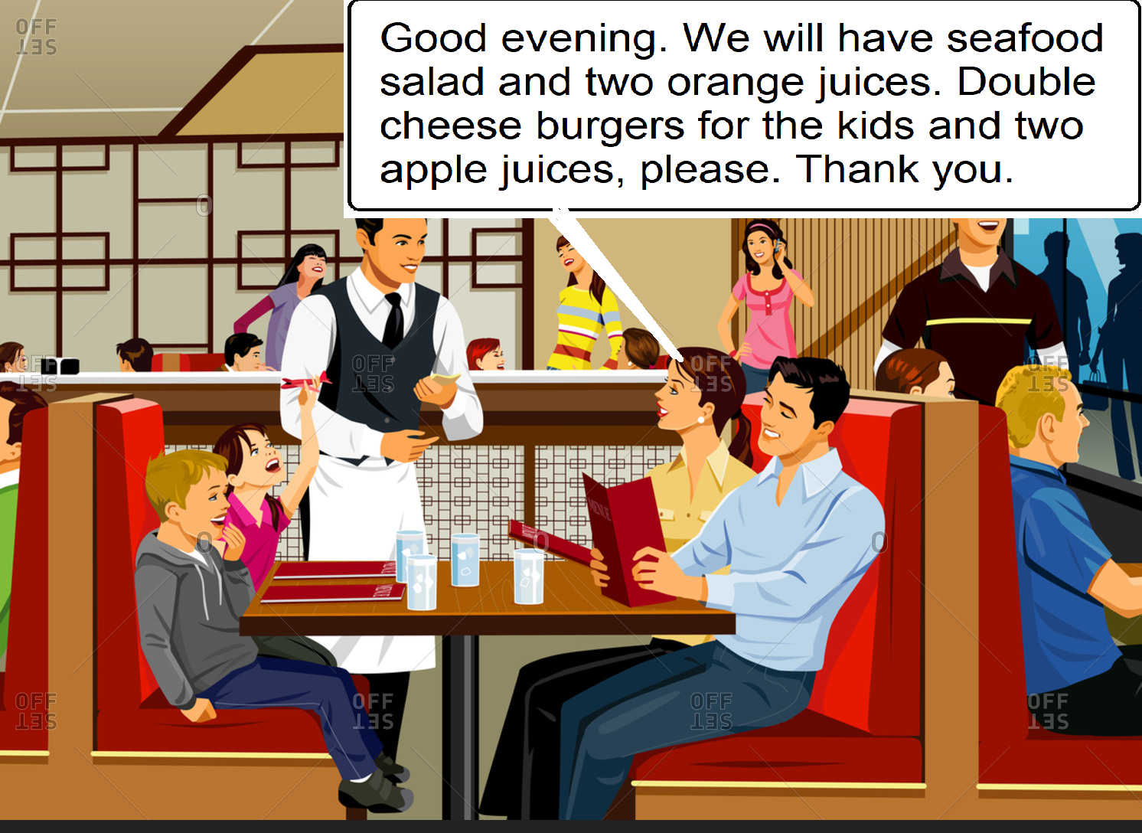
Previsão de futuro;
Futuro incerto (não planejado);
Algo é improvável ou impossível que aconteça no futuro;
Indisposição para fazer algo;
Uma oferta;
Uma sugestão;
Uma promessa;
Uma decisão espontânea;
Pedir conselhos ou instruções;
Dar ordens;

